Slide 1
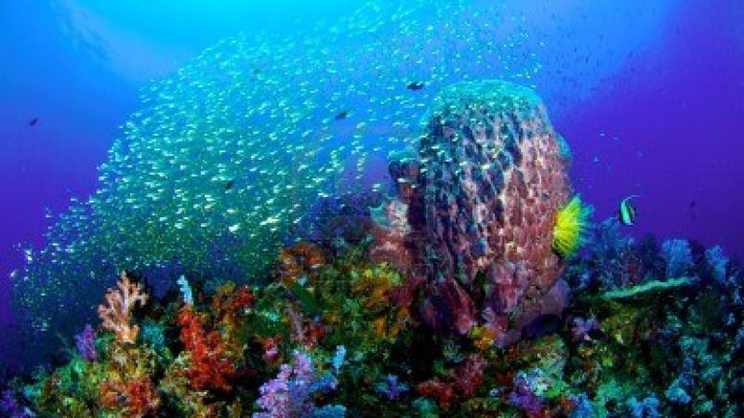
ΚΕΦΑΛΑΙΟ 14 ΒΙΟΠΟΙΚΙΛΟΤΗΤΑ ΣΤΟΥΣ ΩΚΕΑΝΟΥΣ
Ο ωκεανός φιλοξενεί μία μεγάλη ποικιλία από οργανισμούς. Ο αριθμός και η ποικιλία των ειδών εντός μίας περιοχής είναι γνωστή ως βιοποικιλότητα. Για παράδειγμα τα οικοσυστήματα κοραλλιογενών υφάλων έχουν μεγάλη βιοποικιλότητα. Αυτά τα οικοσυστήματα φιλοξενούν φύκια, κοράλλια, ψάρια, σκουλήκια, θαλάσσιες χελώνες, καρχαρίες, πλαγκτόν και πολλά άλλα είδη. Η βιοποικιλότητα είναι μεγαλύτερη στους ωκεανούς από ότι στη στεριά ή στα γλυκά νερά.
ΕΙΚΟΝΑ1: Κοραλλιογενές ύφαλος

Slide 2
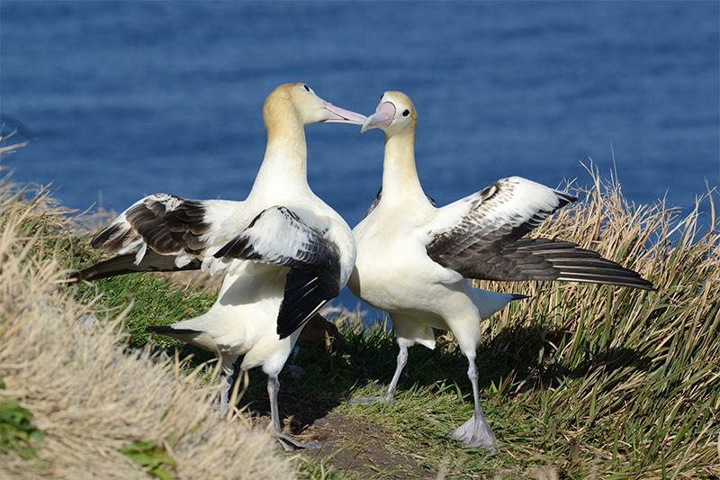
Ο όρος βιοποικιλότητα δεν αναφέρεται μόνο τα διαφορετικά είδη οργανισμών. Η ποικιλία σε κάθε είδος οργανισμού επίσης συμβάλλει στη βιοποικιλότητα. Για παράδειγμα στο είδος των άλμπατρος τα πουλιά δεν είναι μεταξύ τους ίδια. Κάποια για παράδειγμα μπορούν και πετούν πιο γρήγορα ή πιο μακριά από κάποια άλλα. Η βιοποικιλότητα μέσα στα είδη τα βοηθά να μην εξαφανιστούν σε περιόδους με δύσκολες συνθήκες.
ΕΙΚΟΝΑ 2: Ποτέ δύο άτομα του ίδιου είδους δεν είναι ακριβώς τα ίδια. Αυτά τα δύο άλμπατρος βραχείας ουράς έχουν γενετικές διαφορές.

Slide 3
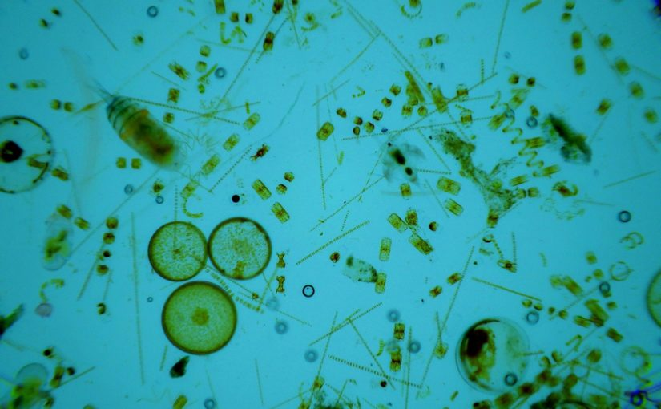
Σε αυτό το μάθημα θα εξερευνήσουμε τα είδη του πλαγκτού. Το πλαγκτό περιλαμβάνει όλους τους οργανισμούς που κινούνται με το ρεύμα των υδάτων. Αντίθετα οι οργανισμοί που κολυμπούν αυτοδύναμα ονομάζονται νήκτον. Παραδείγματα από νήκτον είναι τα θαλάσσια θηλαστικά, τα ψάρια και τα θαλασσοπούλια.Το φυτοπλαγκτό που μελέτησες στο προηγούμενο κεφάλαιο είναι το πλαγκτό που έχει την ικανότητα της φωτοσύνθεσης. Θα ανακαλύψεις πως υπάρχουν και άλλα είδη που ανήκουν στο πλαγκτό.
ΕΙΚΟΝΑ 3: Η κοινότητα του πλαγκτού έχει μεγάλη ποικιλία. Είναι όλοι οι οργανισμοί που κινούνται με τα ρεύματα των υδάτων

Slide 4
Cyberlab ΕΙΚΟΝΙΚΗ ΕΞΕΡΕΥΝΗΣΗ
Ο ωκεανός είναι ένας τεράστιος χώρος όπου ζει μία μεγάλη ποικιλία οργανισμών. Επειδή οι έμβιοι οργανισμοί σε όλο τον πλανήτη είναι πάρα πολλοί και σε πολύ μεγάλη ποικιλία, οι επιστήμονες τους ομαδοποίησαν με διάφορους τρόπους. Τα βασικά κριτήρια που χρησιμοποίησαν περιγράφονται παρακάτω. Θα δουλέψεις με αυτά τα κριτήρια κατά τη διάρκεια της έρευνας σου στο cyberlab.
Είδος κυττάρων: Αν το κύτταρο έχει πυρήνα ονομάζεται ευκαρυωτικό, ενώ αν δεν έχει πυρήνα ονομάζεται προκαρυωτικό.
Αριθμό κυττάρων: Οι οργανισμοί που αποτελούνται από ένα κύτταρο ονομάζονται μονοκύτταροι, ενώ αν αποτελούνται από πολλά κύτταρα ονομάζονται πολυκύτταροι.
Τρόπος θρέψης: Οι οργανισμοί που συνθέτουν μόνοι τους την τροφή τους ονομάζονται αυτότροφοι, ενώ οι οργανισμοί που προσλαμβάνουν έτοιμη την τροφή τους ονομάζονται ετερότοφοι.
Στον πληθυσμό του πλαγκτού που θα εξερευνήσεις, θα παρατηρήσεις ότι οι οργανισμοί έχουν ποικίλα χαρακτηριστικά. Κάποια από αυτά είναι κατάλληλα για την ταξινόμηση τους , κάποια άλλα όχι.

Slide 5
Με την ομάδα σου, μέσω της εικονικής έρευνας του πλαγκτού, θα καταγράψεις τα χαρακτηριστικά των οργανισμών σε ένα δείγμα νερού. Ακολούθησε τις οδηγίες με την ομάδα σου 1.Στο e-tools κάνε κλικ στο plankton cyberlab. 2.Μετακίνησε το εργαλείο προβολής μέχρι να λοκάρεις ένας οργανισμό. 3.Σχεδίασε στο σημειωματάριο σου έναν πίνακα σαν αυτόν που βλέπεις παρακάτω. Κατέγραψε σε αυτόν δεδομένα των οργανισμών που παρατήρησες, όπως έχουν καταγραφεί για τον οργανισμό Crab Larva στην πρώτη σειρά.

Slide 7
Στην εξερεύνηση σου, παρατήρησες πολλές ομοιότητες και πολλές διαφορές ανάμεσα στους οργανισμούς του φυτοπλαγκτού. Το φυτοπλαγκτό έχει μεγάλη βιοποικιλότητα και είναι πολύ σημαντικό για την διατήρηση της ισορροπίας στον ωκεανό. Οι κύριοι τύποι πλαγκτού είναι:
Φυτοπλαγκτόν: Το σύνολο της φυτικής πλαγκτονικής βιοκοινωνίας
Ζωοπλαγκτόν: Το σύνολο της ζωικής πλαγκτονικής βιοκοινωνίας
Μυκητοπλαγκτόν: Το σύνολο της πλαγκτονικής βιοκοινωνίας από μύκητες
Το ζωοπλαγκτό τρέφεται με το φυτοπλαγκτό και τρέφει ασπόνδυλα και άλλους οργανισμούς. To μυκητοπλαγκτό προσκολλάται σε διάφορους φυτικούς ή ζωϊκούς οργανισμούς και απορροφά από αυτούς θρεπτικές ουσίες.
Πολλοί οργανισμοί όπως τα διάτομα, τα κωπήποδα και τα δινομαστιγωτά σε όλη τους τη ζωή είναι μέρος της κοινότητας του πλαγκτού. Άλλοι οργανισμοί ανήκουν στο πλαγκτό μόνο στο σταδιο της προνύμφης ή όταν πεθαίνουν. Για παράδειγμα το καβούρι, ο αστακός και πολλά ψάρια. Επειδή η κοινότητα του πλαγκτού, και γενικά τα έμβια όντα της Γης, έχουν πολύ μεγάλη ποικιλία, είναι σημαντικό για τους επιστήμονες να χρησιμοποιούν ένα σύστημα για να τους ταξινομήσουν.

Slide 8
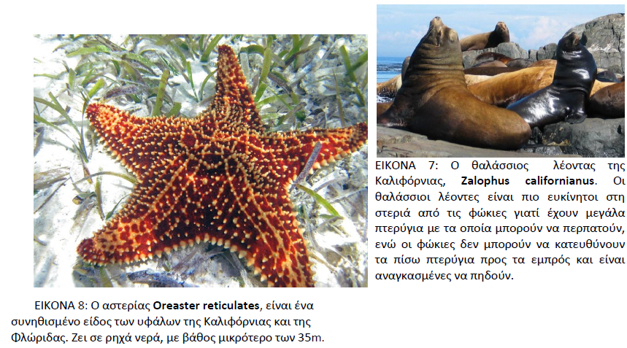

Slide 9
Στις επιστημονικές ονομασίες των οργανισμών χρησιμοποιείται η διωνιμική ονομασία όπου το πρώτο όνομα δείχνει το γένος και το δεύτερο όνομα το είδος. Οι επιστημονικές ονομασίες γράφονται με έντονα γράμματα ή με πλάγια γραφή. Επιπλέον το όνομα του γένους γράφεται με το πρώτο γράμμα κεφαλαίο ενώ το όνομα του είδους όχι.

Slide 10
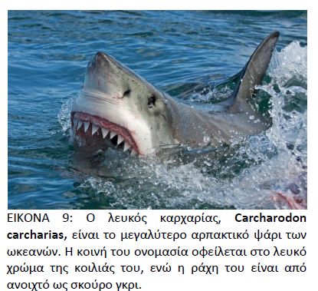

Slide 11
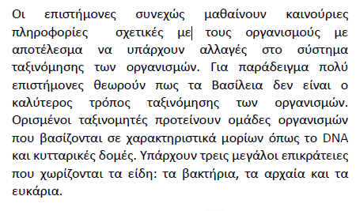
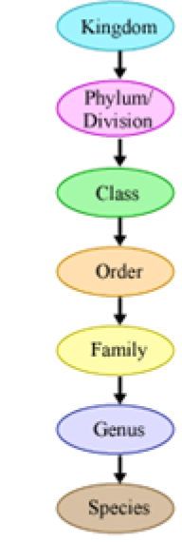
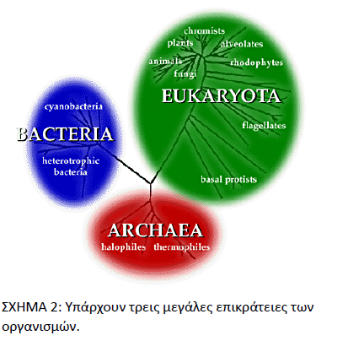

Slide 12
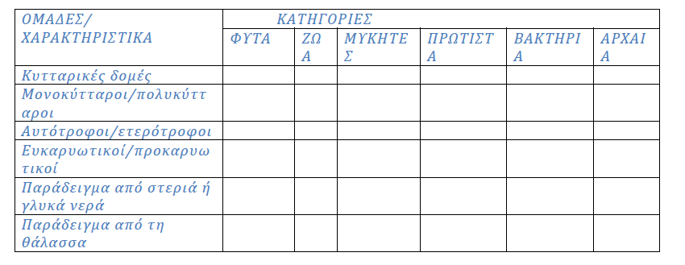

Slide 15
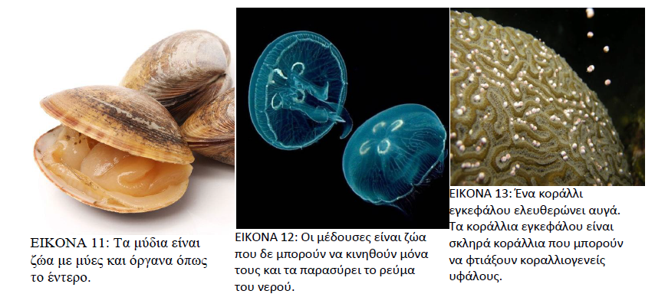

Slide 16
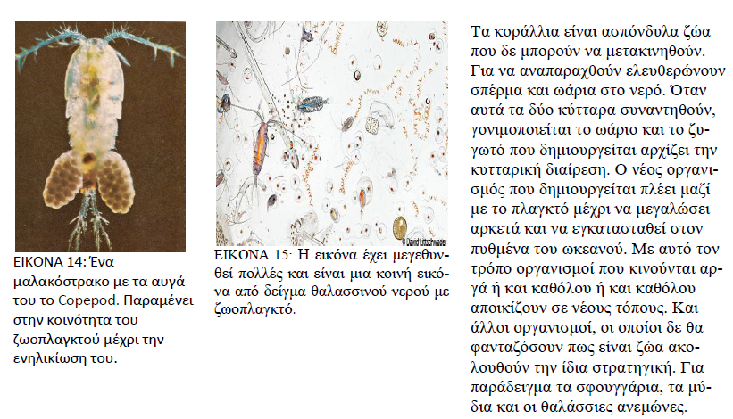

Slide 17
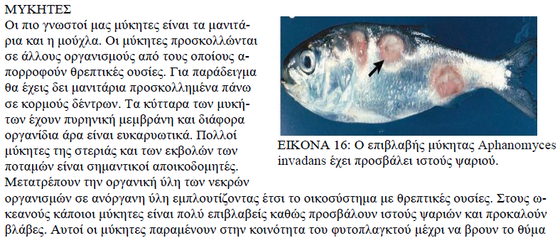

Slide 18
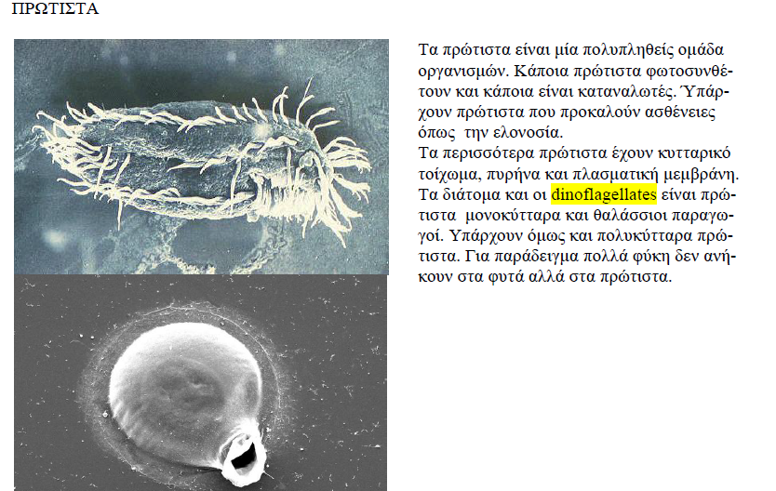

Slide 19
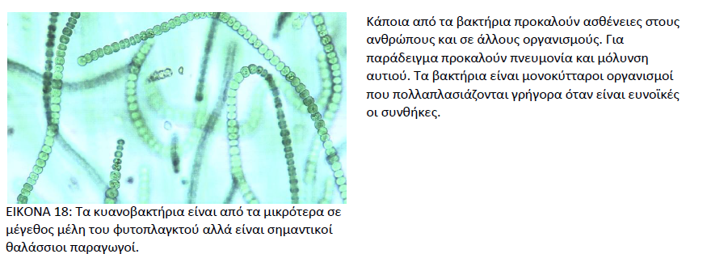

Slide 20
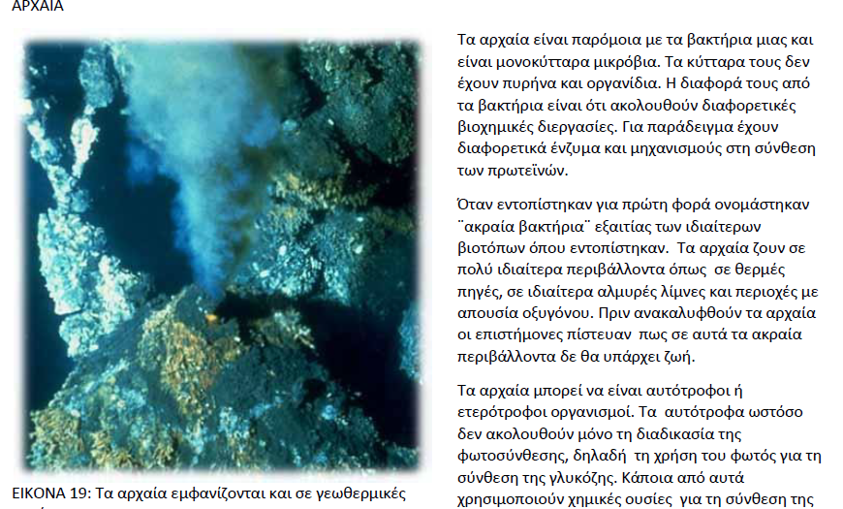

Slide 22
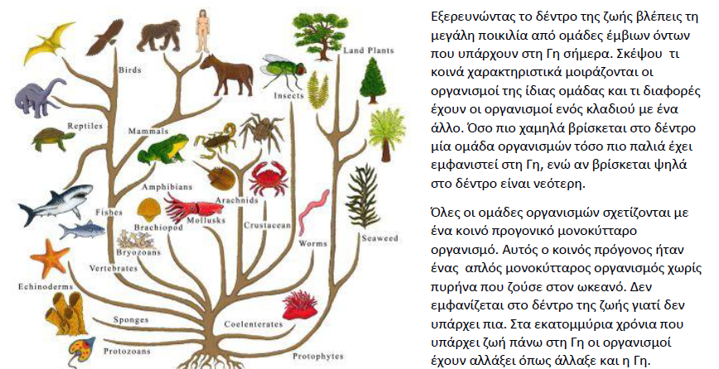

Slide 23
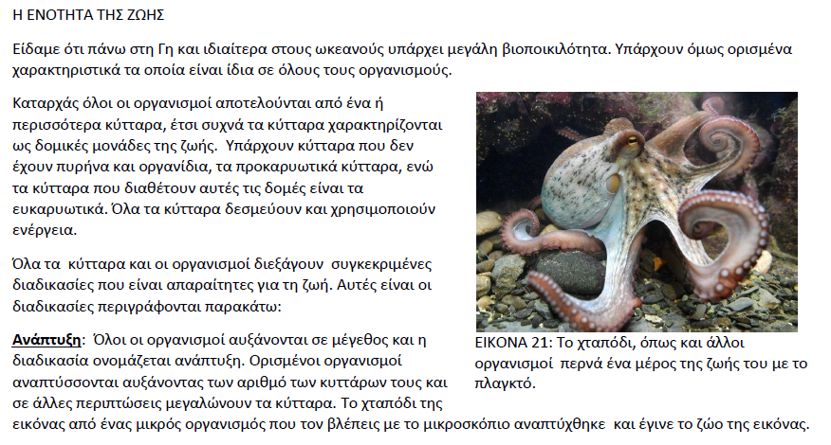

Slide 27
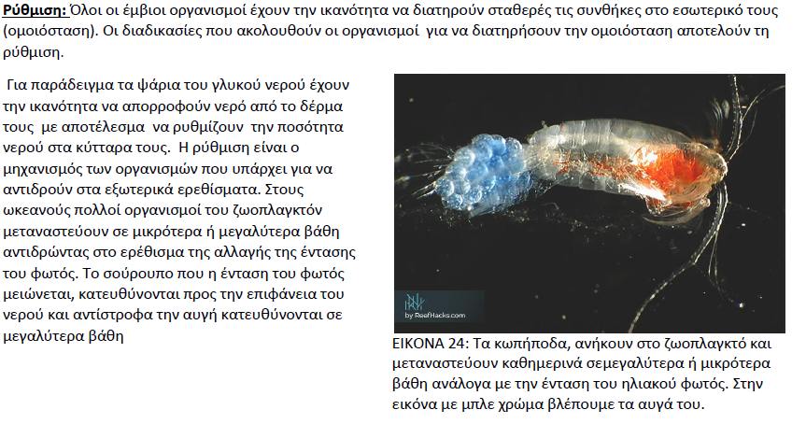

Slide 28
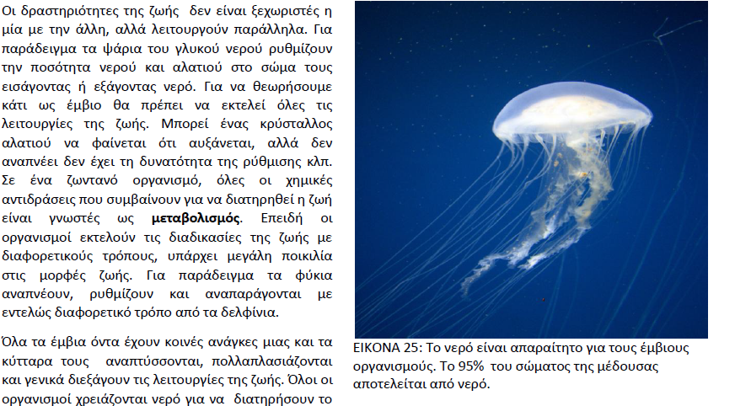

Slide 29
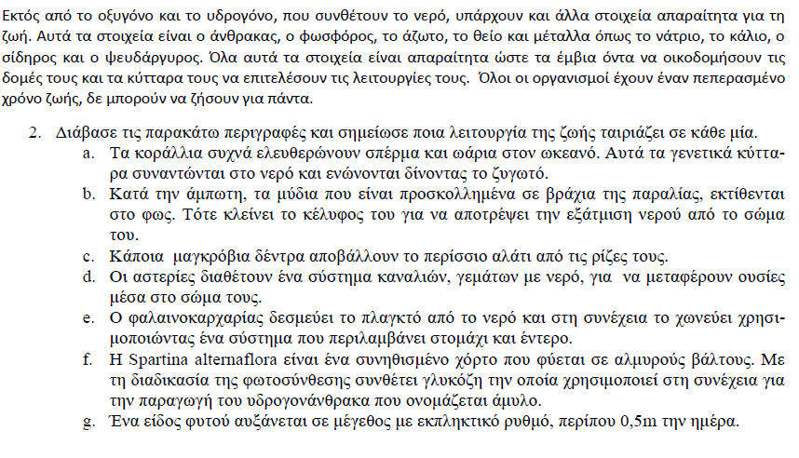

Slide 30
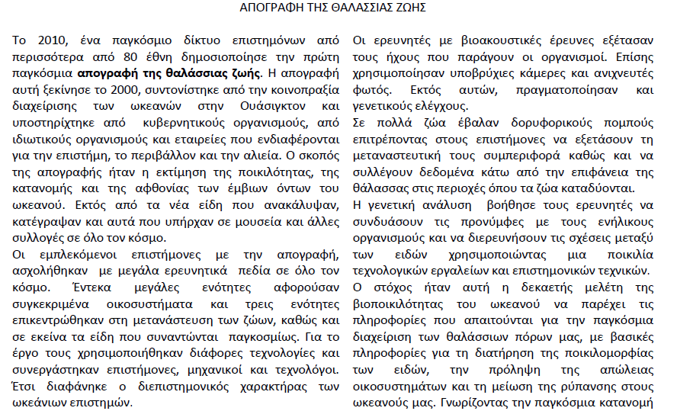

Slide 34
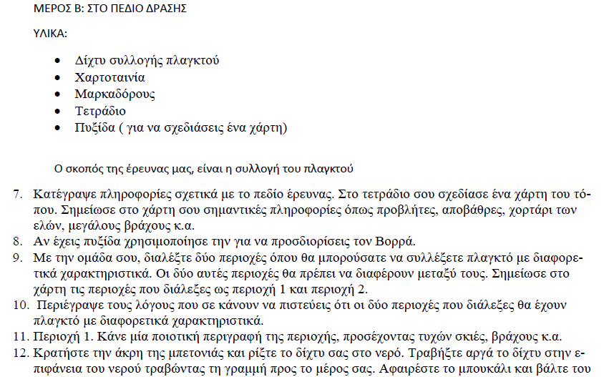

Slide 35
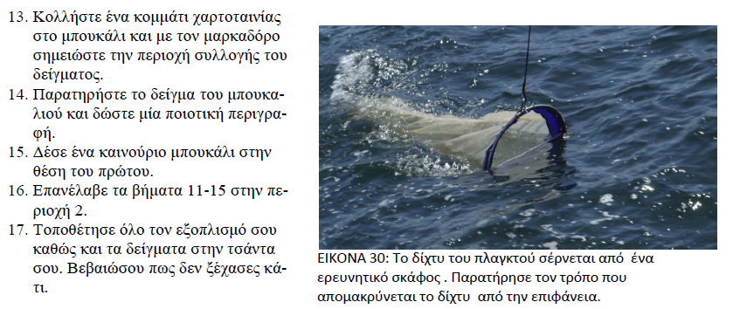
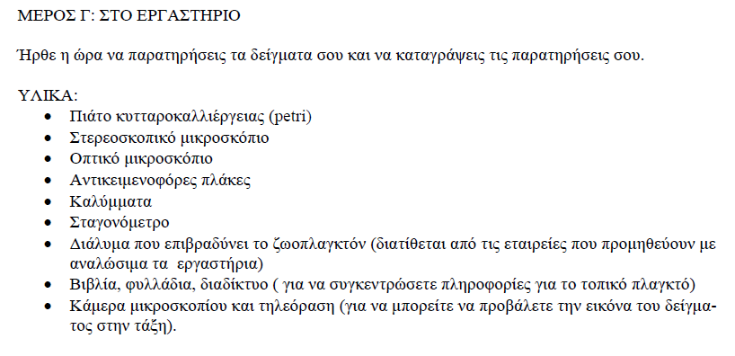

Slide 36
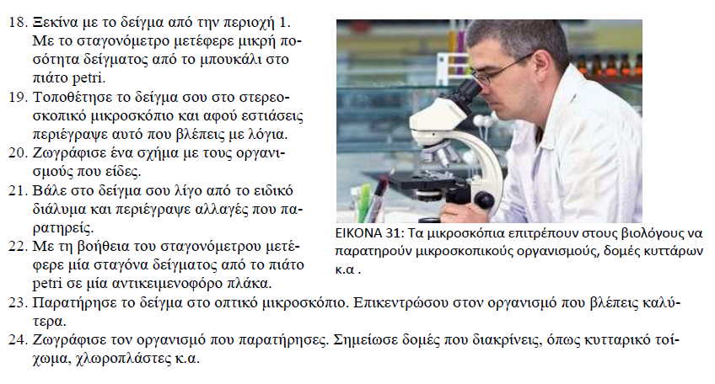

Slide 37
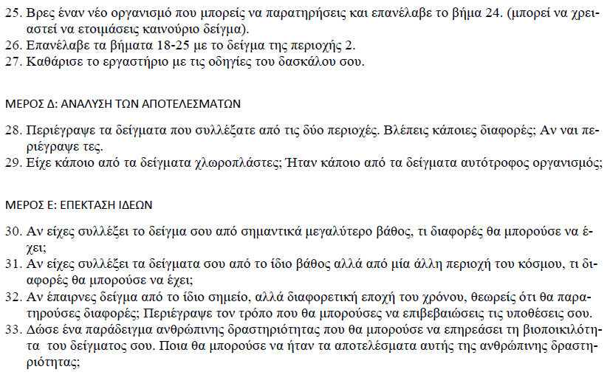

Slide 38
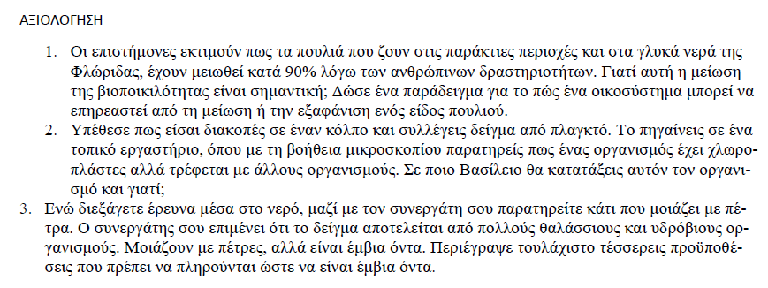
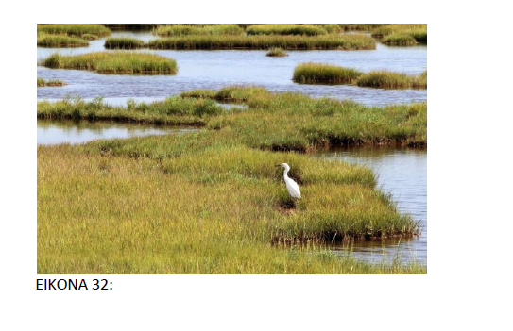

Slide 39
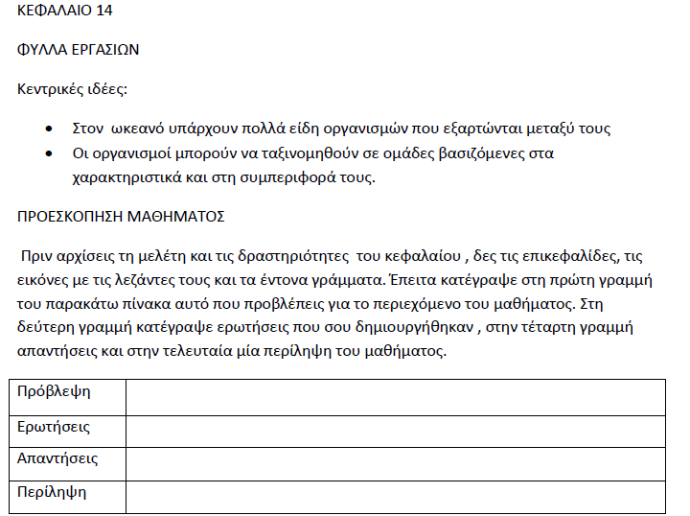

Slide 40
